Slide 1

`
FIND LOAD
2011182007 김영서

Slide 2
게임 컨셉
다양한 마법을 피해 생존하라!
`
몽환적인 배경
술래잡기

Slide 3
개발 범위
`
맵 | 마을 맵 구현
컨트롤 | 상하좌우 키로 이동
난이도 | 노말
모델링 | 마녀 캐릭터
사운드 | 대기음, 플레이 음악, 사망음
애니메이션 | 이동, 빠른이동

Slide 4
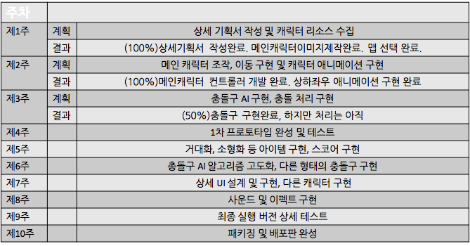
개발 일정
`

